Slide 1


Slide 2


نام درس:
بوم شناسی تالاب ها
ارائه از:
دکتر محمد رحمانی دکتر نقی نژاد
بهار- 1399

Slide 3

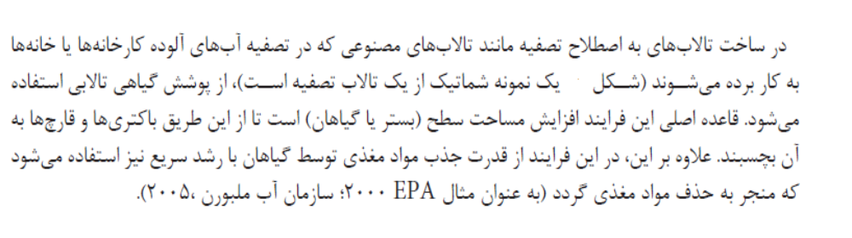
تالاب هاى تصفيه

Slide 4
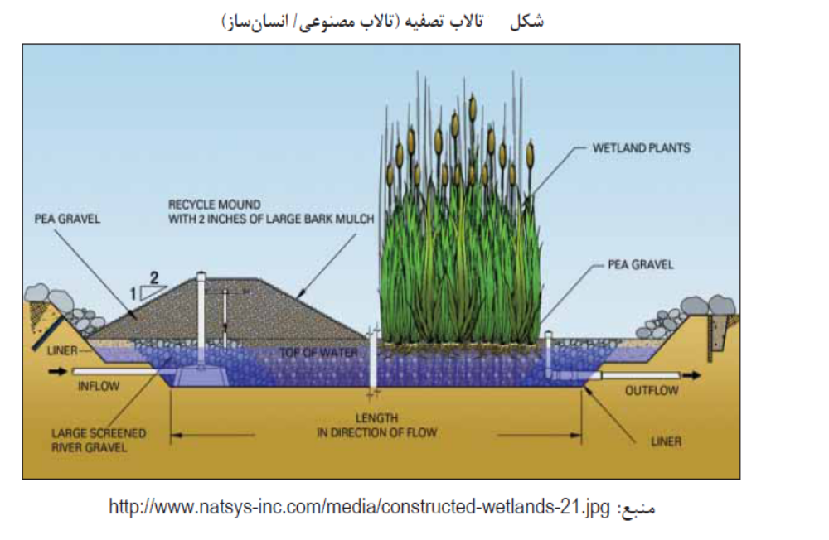

Slide 5
نقش پوشش گياهى در مديريت كميت آب
پوشش گياهى تالابى باعث كند شدن جريان آب (از طريق ايجاد مقاومت هيدروليكى) در كانال هاى رودخانه ها و مصب ها و طول سواحل مى شود. به همين دليل، پوشش گياهى مى تواند در تضعيف موج ها و تاثير طوفان ها در سواحل نقش داشته باشد، با اين وجود اين پوشش ممكن است به دليل كند كردن جريان آب، منجر به افزايش سيل در طول رودخانه ها نيز شود.
همچنين پوشش گياهى تالابى ممكن است از طريق گياهان بن در آب (و تا حدودى) گياهان غوطه ور منجر به افزايش تبخير و تعرق نسبت به آب هاى آزاد شود.

Slide 6
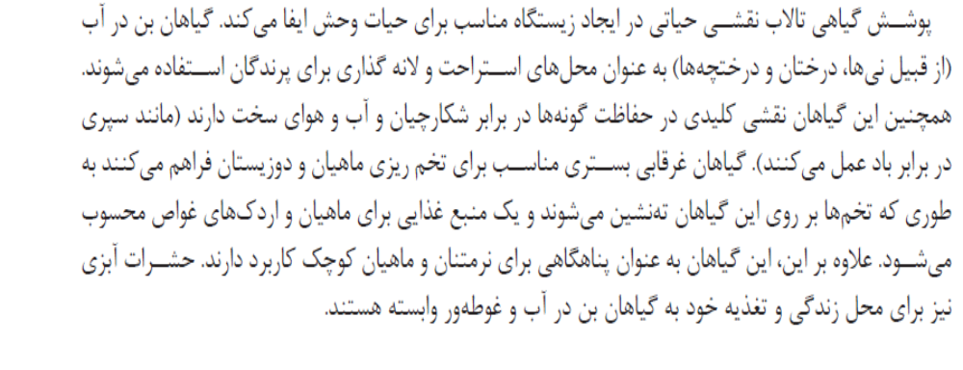
زيستگاه حيات وحش

Slide 7

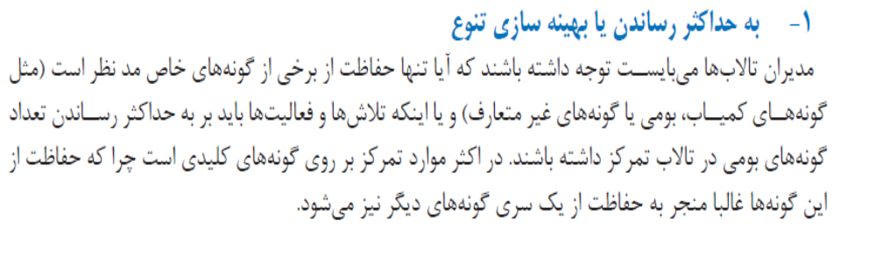
مديريت گونه هاى تالابى

Slide 8
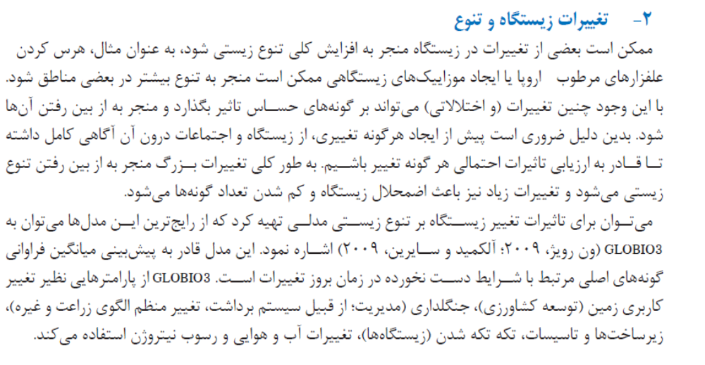

Slide 9
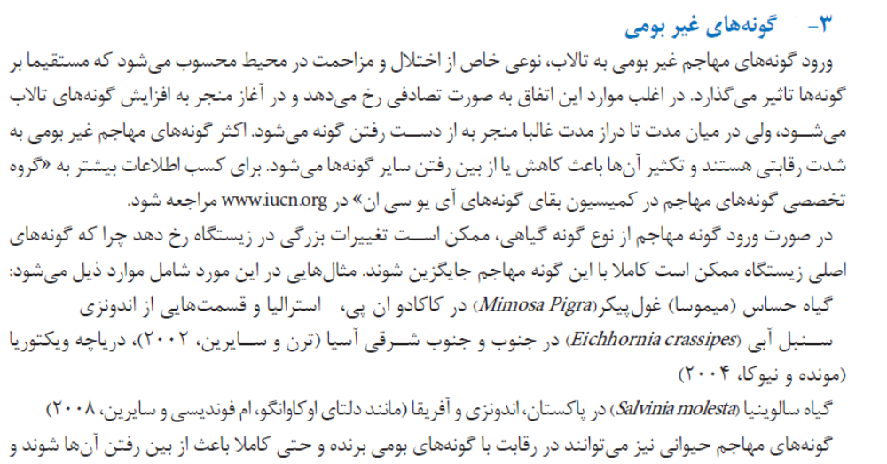

Slide 10
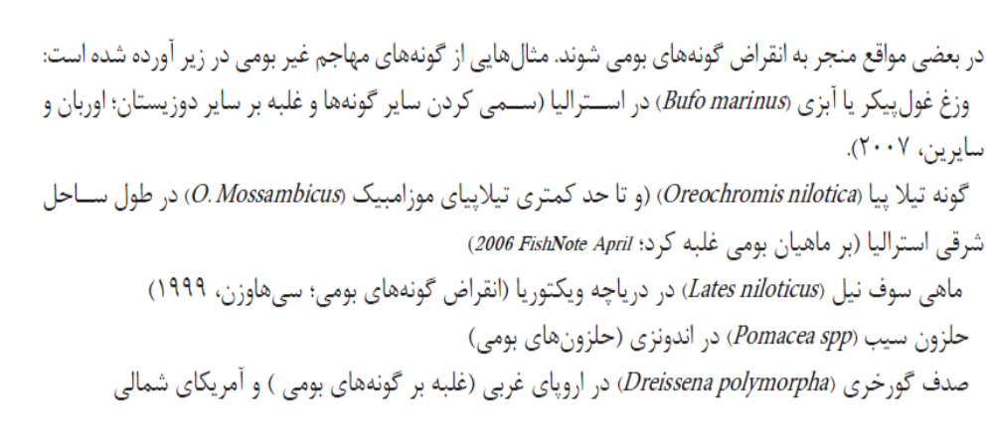

Slide 11

جلسه سیزدهم

